Slide 1
МЫ БУДЕМ ПОМНИТЬ, ЧТОБ ПОТОМКИ НЕ ЗАБЫЛИ!
НЕФТЕЮГАНСК – МОЯ РОДИНА
ФОТОВЫСТАВКА
ВОЕННЫХ СНИМКОВ
АРХИВОСДАТЧИКОВ
ГОРОДА НЕФТЕЮГАНСКА

Slide 2
День Победы — праздник победы Красной армии и советского народа над нацистской Германией в Великой Отечественной войне 1941-1945 годов. Праздник победы установлен Указом Президиума Верховного Совета СССР от 8 мая 1945 года и отмечается 9 мая каждого года
Из истории Берлинской наступательной операции: в апреле 1945 года советские войска вплотную подошли к Берлину. На подступах к столице фашизма и в самом городе Берлине была сосредоточена группировка немецких войск и Берлин был превращён в сильнейший укреплённый район. После прорыва немецкой обороны утром 1 мая 1945 года, во время штурма Рейхстага, сержант Мелитон Кантария под руководством младшего лейтенанта А.П.Береста водрузили Знамя Победы на крыше здания Рейхстага.
8 мая в 22 часа 43 минуты был подписан акт о безоговорочной капитуляции Германии, который вступил в силу 9 мая с 1 часа 00 минут по московскому времени

Slide 3
В Нефтеюганске проживают ветераны Великой Отечественной войны с первых дней освоения Усть-Балыкского месторождения нефти. За это время они стали еще и первопроходцами, старожилами города Нефтеюганска. Сегодня ветераны ВОВ – живые свидетели не только тяжелых военных лет, но и очевидцами рождения нашего нефтяного города, его создателями – творителями истории нашей земли
Многие из ветеранов Великой Отечественной войны, участников боевых событий второй мировой ушли из жизни, но их подвиг, героизм и мужество не стали от этого менее значимыми для истории нашего государства, для всего народа. Из уст в уста передаются рассказы о дедах – солдатах освободительной войны их потомкам. В книгах и фильмах, в поэмах и песнях, в архивных документах храним мы страницы истории. 72 года без войны , мирная жизнь потомков, светлая память на будущие десятилетия – это именно то, ради чего солдаты, не жалея жизни, рвались в бой за победу , а все остальное население отдавали все силы, обеспечивая эту победу в тылу. ПАМЯТЬ - то, что мы должны сохранить и передать будущим поколениям, чтобы кровопролития не повторялись, чтобы война не приходила на нашу землю. Мы делимся с вами нашей памятью: возьмите её у нас , сохраните в своих сердцах и передайте потомкам,
ПАМЯТЬ О НАШИХ ГЕРОЯХ:

Slide 4
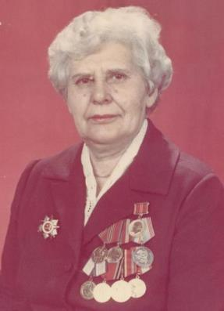
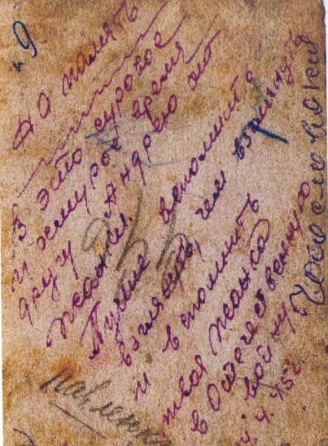
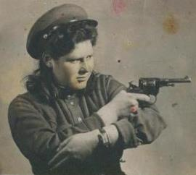
Архив горда Нефтеюганска, фонд № 59, опись № 1
Павленко (Марченко) Жанна Петровна. Мобилизована в ряды Красной армии в 17-летнем возрасте.
С июня 1941 до апреля 1942 года в г.Сталинграде работала на авиационном заводе № 490 светокопировщицей, при заводе закончила курсы санинструкторов. Призвана на службу с мая1942 года. Боевой путь: май-декабрь 1942 года - стрелок 182-го запасного стрелкового полка, 1-й и 2-й Украинский и Северо-Кавказский фронты; с декабря 1942 по август 1945 года - делопроизводитель санитарного отдела при штабе 18-й десантной армии. Участвовала в освобождении Украины, Прикарпатья, Польши, Венгрии

Slide 5
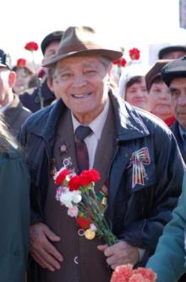
Архив горда Нефтеюганска, фонд № 59, опись № 2
Меркулов С.Н. с фронтовыми друзьями (1 ряд слева)
Май 1945 года
Меркулов Сергей Николаевич. Мобилизация в Красную армию: март 1942 года, возраст – 20 лет. Гвардии лейтенант, прошел боевой путь - Западный, Центральный, 1-й Прибалтийский, 3-й Белорусский фронты, воевал в составе 11-й Гвардейской армии. Был частником битв под Москвой, на Курско-Орловском направлении, освобождал Прибалтику и земли Восточной Пруссии, участвовал в штурме Кенигсберга, был четырежды ранен

Slide 6
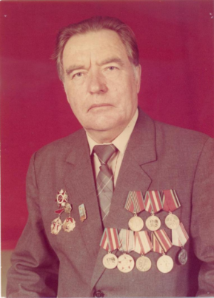
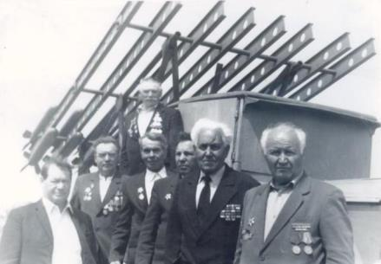
Архив горда Нефтеюганска, фонд № 59, опись № 3
Отдатчиков Николай Сергеевич (второй слева) среди ветеранов ВОВ. 1985 год, г.Севастополь
Снимков военных лет не сохранилось
Отдатчиков Николай Сергеевич - мобилизация в Красную армию 19 января 1943 года в 17-летнем возрасте. Сержант вычислительного взвода. Прошел боевой путь: 2-й Белорусский фронт, с мая 1943 года назначен командиром отделения связи 468-го артполка, далее - переведен в 143-ю артиллерийскую бригаду, назначен помощником командира вычислительного взвода, затем - командиром артиллерийского разведывательного инструментального дивизиона. Принимал участие в освобождении городов Смоленска, Минска, Гродно, форсировал реки Неман, Вислу и Одер

Slide 7
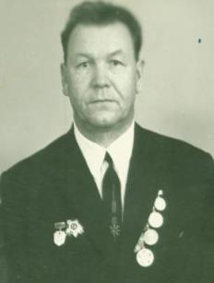
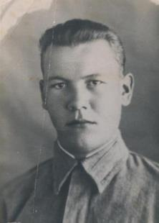
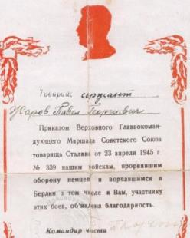
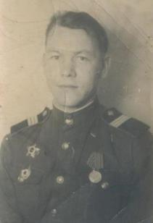
Архив горда Нефтеюганска, фонд № 59, опись № 4
Жаров Павел Георгиевич.
21 мая 1946 года
Жаров Павел Георгиевич.
1943 год
Жаров Павел Георгиевич. 15 февраля 1942 года принял военную присягу в возрасте 24-х лет. Участник боев за взятие г. Берлина
был дважды тяжело ранен. Был награжден: орден Отечественной войны II степени, медали «За взятие Берлина», Благодарность Верховного Главнокомандующего Маршала СССР И.В. Сталина за взятие Берлина (Приказ № 339 от 23.04.1945 г.). Демобилизован в мае 1946 году

Slide 8
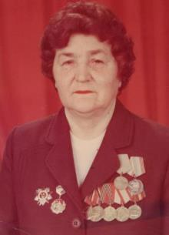
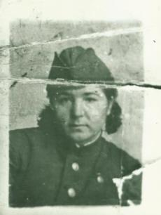
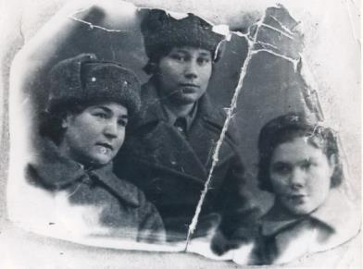
Архив горда Нефтеюганска, фонд № 59, опись № 5
Жорник Ирина Яковлевна ( первая слева) с боевыми подругами. 1945 год
Жорник Ирина Яковлевна. 1945 год
Жорник Ирина Яковлевна. Мобилизация в Красную Армию - декабрь 1941 года в 16-летнем возрасте. Телеграфист-морзист-радист. Воевала на Воронежском фронте - служила в составе 355 батальона аэродромного обслуживания телеграфистом, с июля 1942 года и до конца войны – телеграфист-морзист- радист в 244-й бомбардировочной дивизии, 71-й отдельной роте связи 17 –й воздушной армии на Юго - Западном, Украинском фронтах. Принимала участие в боях на Курской дуге. Победу встретила в г. Текуч (Румыния), демобилизована в июне 1945 года

Slide 9
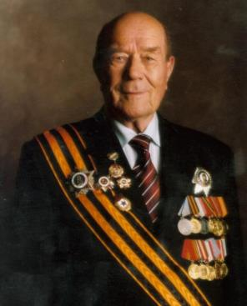
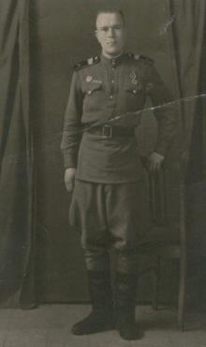
Архив горда Нефтеюганска, фонд № 59, опись № 6
Кузнецов Петр Васильевич. 1943 год
Кузнецов Петр Васильевич. Мобилизован в Красную Армию в октябре 1941 года, в возрасте 17 лет. Начальная военная подготовка: октябрь 1941 - май 1942 годов - курсант Молотовского военно-пехотного училища г. Кимры. Лейтенант. Прошел боевой путь: Центральный фронт, воевал в составе 758-го стрелкового полка 88-й курсантской стрелковой дивизии - командиром отделения полковой роты автоматчиков. Принимал участие в боях под Ржевом. 13 августа 1942 года в боях под г. Ржев был тяжело ранен и до 1943 года находился на излечении в эвакогоспитале № 3118. В январе 1943 года признан, в связи с последствиями ранений, годным к нестроевой службе, служил при госпитале в г.Каменск-Уральский Свердловской области. В июле был направлен на учебу в отдельную учебную бригаду, в г.Ялуторовск. Бригада со временем преобразовалась в дивизию и в 1944 году передислоцировалась на Украину в г.Николаев. Демобилизован в 1946 году

Slide 10
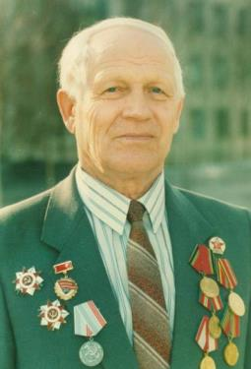
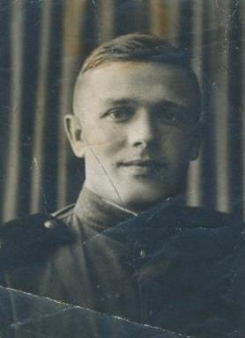
Архив горда Нефтеюганска, фонд № 59, опись № 8
Скиба Иван Иванович. 1943 год
Скиба Иван Иванович. Мобилизация в Красную Армию: 27 января 1943 года в возрасте 19 лет. Сержант, специалист полевых кабельных линий
Боевой путь (период, участие в боевых операциях, в составе каких фронтов) - Карело-Финский фронт, воевал в Заполярье в составе 147-го стрелкового полка, 25-ой стрелковой дивизии. Награды за боевые заслуги: орден Великой Отечественной войны II степени, медали «За оборону Советского Заполярья», «За Победу над Германией в Великой Отечественной войне 1941-1945 г.г.» Демобилизован 22 ноября 1946 год

Slide 11
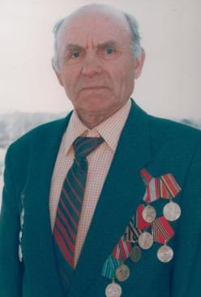
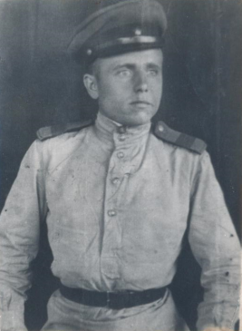
Архив горда Нефтеюганска, фонд № 59, опись № 9
Морозов Иван Андреевич.
1943 год, г. Ленинград
Морозов Иван Андреевич. Мобилизация в Красную армию: май 1942 года, в Алтайском крае, в возрасте 19 лет. Старший сержант, связист, химинструктор всех родов войск. Боевой путь: Сталинградский фронт, воевал в составе 233-й стрелковой дивизии 572-го стрелкового полка отдельного пулеметного батальона. Первое боевое крещение принял 29 августа 1942 года на станции Катлубань за освобождение Сталинграда. Дальнейшая военная служба проходила на Ленинградском фронте, с мая 1943 года и до 27 января 1944 года нес службу в 18-й артиллерийской дивизии 58-ой гаубичной артиллерийской бригады 121-го артиллерийского полка в должности старшины батареи управления. Воевал на территории Эстонии, Польши. 2 мая 1945 года вошел в Берлин, где и встретил Победу. После войны остался в Германии: его полк занимался выявлением немецких военных, пытающихся затеряться среди гражданского населения. Демобилизован в мае 1946 года

Slide 12
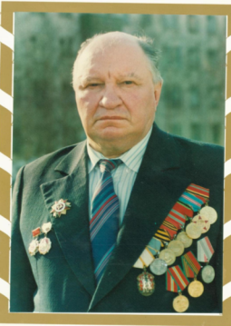
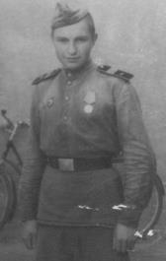
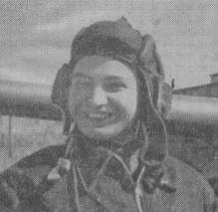
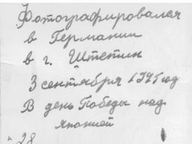
Архив горда Нефтеюганска, фонд № 59, опись № 10
Варакин Алексей Петрович. Фото из газеты. Из подписи: «На снимке механик –водитель гвардии старший сержант А.Варакин у своей боевой машины. Самоходчики славятся как лучшие отличники боевой и политической подготовки и каждый из них – мастер своего дела.
Недавно на проверке политических знаний все показали
отличные знания» г. Галл, Германия, 1945 год
Варакин Алексей Петрович. Мобилизация в Красную Армию: ноябрь 1943 года в возрасте 17 лет. Старший сержант, механик-водитель. Боевой путь: 1-й Белорусский фронт, воевал автоматчиком танковой роты. Участвовал в операции «Багратион» и освобождал Белоруссию. Принимал участие в освобождении Варшавы, дошел до Берлина . Демобилизован через 10 с половиною лет после окончания войны: 21 ноября 1955 года

Slide 13
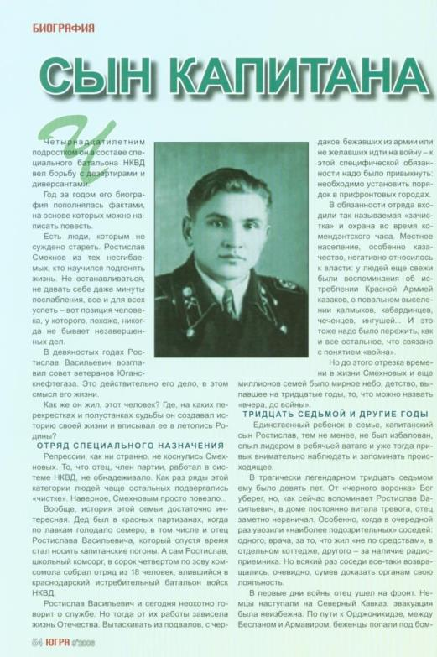
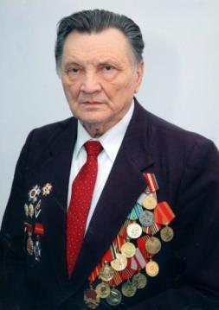
Архив горда Нефтеюганска, фонд № 59, опись № 11
Смехнов Ростислав Васильевич. Снимок 1944 года
Смехнов Ростислав Васильевич. Мобилизация в Красную Армию :сентябрь 1943 года в возрасте 14 лет. Боевой путь: Северо-Кавказский фронт, служил в составе Краснодарского истребительного батальона войск НКВД. Демобилизован в 1944 году

Slide 14
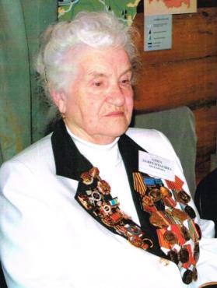
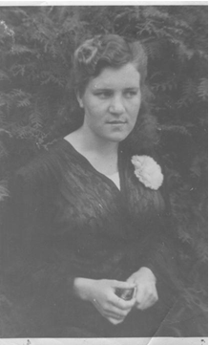
Архив горда Нефтеюганска, фонд № 59, опись № 12
Макарова Анна Лаврентьевна. 1946 год
Макарова Анна Лаврентьевна. Демобилизация в ряды Красной армии: январь 1943 года в возрасте 16 лет. Старший сержант, медицинская сестра. Боевой путь: зачислена в эвакогоспиталь № 3485 в/части №59852 в г. Уяр Красноярского края медицинской сестрой 1-го хирургического отделения. Госпиталь следовал за наступающими войсками, освобождавшими захваченные немецкими войсками территории от Подмосковья до Германии. Калужская область, Владимирская область, Смоленская, Белоруссия - г.Орша, Могилевская область, Польша –Белосток пос. Пултуск, Познань, Штеттен. Освобождали данные территории войска 1-го и 2-го Белорусских фронтов 2-й ударной армии. Победу встретила в г.Штеттен. Демобилизована 2 декабря 1946 года по расформированию госпиталя

Slide 15
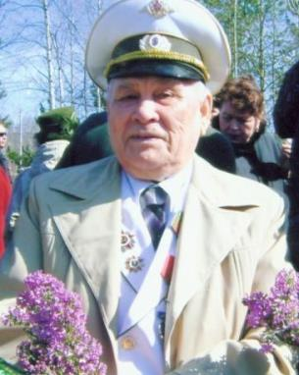
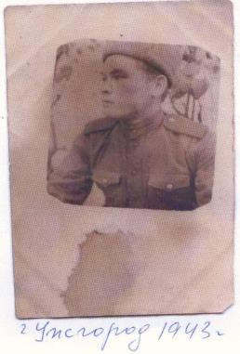
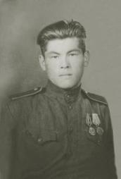
Архив горда Нефтеюганска, фонд № 59, опись № 13
Портрет младшего лейтенанта А.А.Алкина перед демобилизацией. Западная граница Украины. 1950 год
Алкин Абусахид Аликович. Мобилизация в Красную армию: февраль 1942 года, в 16-летнем возрасте. Младший сержант, специалист полевых кабельных линий – телефонист. Боевой путь: 2-й Украинский фронт, воевал в составе 123-го стрелкового полка, Юго-Западный, Дальневосточный фронты. Принимал участие в освобождении городов Украины: Харькова, Днепропетровска, других городов и сел. Дошел до Кенигсберга. Был ранен и контужен. После лечения направлен на Дальневосточный фронт. С 9 августа по 3 сентября 1945 года воевал на 2-м Дальневосточном фронте в Порт-Артуре. Был радистом - обслуживал правительственную связь с Москвой.
Бри бомбежке эшелона у г. Орел, ранен в ногу, неделю лечился в госпитале. В 1945 году на германской границе был ранен и контужен, не мог говорить, был отправлен на лечение в Кировоградскую область, лечился 4 месяца, но разговаривать так не смог, лечился в эвакогоспитале г. Омске. После восстановления продолжил службу на Дальнем Востоке – г.Порт-Артур, затем служил на чешской границе в 27-м краснознаменном пограничном отряде . Демобилизован в апреле 1950 года

Slide 16
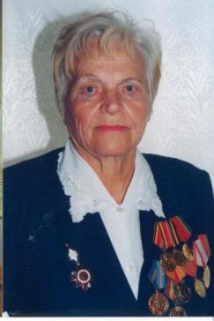
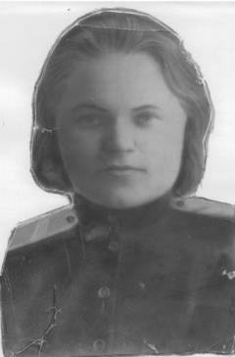
Архив горда Нефтеюганска, фонд № 59, опись № 14
Ефрейтор Каменских Анна
1943 год
Вахрина ( Каменских) Анна Ильинична. Мобилизация в Красную Армию : 30 ноября 1942 года, в 19-летнем возрасте. Ефрейтор, связист.
Боевой путь: Прибалтийский фронт, воевала в составе 194-го отдельного зенитно-артиллерийского дивизиона ПВО, затем в качестве экспедитора 262-го отдельного батальона связи. Участвовала в Сталинградском прорыве, освобождении г.Клайпеды, г.Риги. Награды за боевые заслуги: орден Отечественной войны II степени, медаль «За победу над Германией в Великой Отечественной войне 1941-1945 гг». Последнее место службы: г. Рига. Демобилизована в июле 1945 года

Slide 17
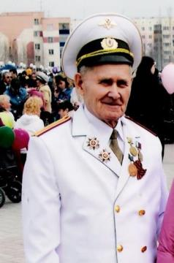
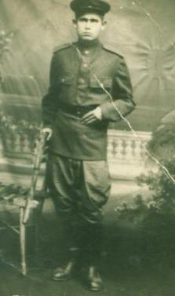
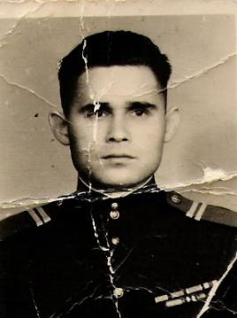
Архив горда Нефтеюганска, фонд № 59, опись № 15
Гаянов Нургали Нурлагаянович
1946 год
1944 год, г.Вена, Австрия
Гаянов Нургали Нурлагаянович. Мобилизация в Красную армию: 1942 год в возрасте 17 лет. Младший сержант. Боевой путь: 3-й Украинский фронт, воевал с августа 1942 года по апрель 1945 года в составе 48-го Гвардейского минометного полка командиром отделения и наводчиком легендарной «Катюши». Участник боев за Сталинград. Освобождал Молдавию, Румынию, Венгрию, Австрию. Был ранен в руку и контужен в боях под Сталинградом. За участие в боях под г. Сталинградом награжден медалью «За отвагу» (1944 г.) и справкой «За хорошую службу» с личной подписью И.Сталина. Победу встретил в Австрии, в г. Вена. Демобилизован в 1950 году

Slide 18
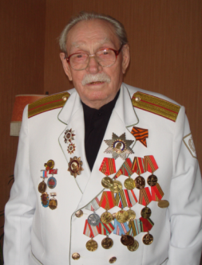
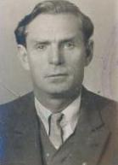
Архив горда Нефтеюганска, фонд № 59, опись № 16
Приз Алексей Акимович, 1963 год. Снимков военных лет не сохранилось
Приз Алексей Акимович. Мобилизация в Красную армию: 15 июля 1941 года, в 18-летнем возрасте. После 3-х месячной подготовки на крейсере «Червона Украина» Черноморского флота, назначен командиром взвода. Матрос, ефрейтор. Боевой путь: в ноябре 1941 года - Северо-Кавказский фронт, воевал в составе 630-го стрелкового полка, Южный и 4-й Украинский фронты. Прошел от Керченского пролива до Ростова, участвовал в освобождении Краснодара, Одессы, Севастополя, Херсона. После ранения и лечения в госпитале попал на 2-й Украинский фронт. Снова был ранен. Затем воевал на 1-м Украинском фронте в составе 33-го истребительного противотанкового полка. День Победы встретил в Венгрии. Участник войны с Японией, воевал на 2-м Дальневосточном фронте в Маньчжурии с 16 августа по 3 сентября 1945 года. Ранения: был трижды ранен, первый - 15 октября 1942 года в бою у станции Хадыженская – тяжело ранен ниже колена левой ноги, второе ранение получил 16 декабря 1942 года при освобождении Херсонской области в голень левой ноги, третье ранение, наиболее тяжелое в кисть правой руки – в октябре 1943 года, в госпитале г.Тбилиси пролежал четыре месяца. Победу встретил в Венгрии в г. Цферотворош, затем принимал участие в войне с Японией. Демобилизован в декабре 1946 года

Slide 19
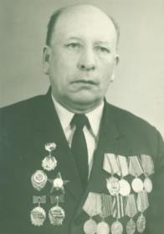
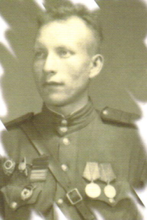
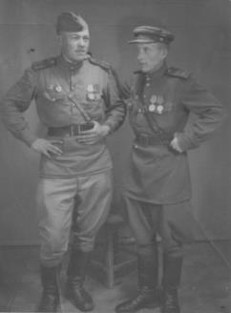
Архив горда Нефтеюганска, фонд № 59, опись № 16
Гвардии старшина Е.С.Вахрин (слева) с боевым товарищем. 1945 год. Берлин
Вахрин Егор Степанович. Мобилизация в Красную Армию: 1941 год в возрасте 19 лет. Гвардии старшина, артиллерист, командир орудия. Боевой путь: 1-й Белорусский фронт, воевал в составе 8-ой армии, 28-го корпуса, 74 - ой гвардейской дивизии. Участвовал в обороне Сталинграда, в боях под Прохоровкой. Освобождал г. Запорожье, г. Никополь. Форсировал Днепр, Вислу, Одер. Брал Ковель, Варшаву, на окраине польского г. Люблин принимал участие в освобождении концлагеря Майданек. Штурмовал Берлин. Был трижды ранен: при форсировании Днепра был тяжело ранен - автоматная очередь прошлась по лицу, повредив челюсть и подрезав все зубы. Второе ранение - пуля прошла навылет чуть выше сердца. Награды за боевые заслуги: орден Отечественной войны I степени, медали «За отвагу», «За боевые заслуги», «За оборону Сталинграда», «За взятие Варшавы», «За взятие Берлина». За форсирование реки Вислы был награжден орденом Красной Звезды. Имеет грамоты И.В.Сталина. Последнее место службы: г. Берлин. Демобилизован в апреле 1946 года
Егор Степанович Вахрин.1944 год

Slide 20
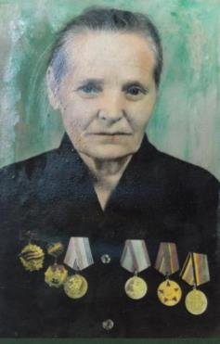
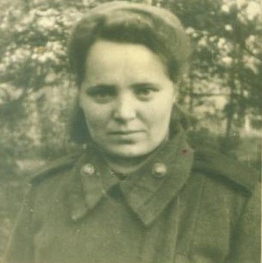
Архив горда Нефтеюганска, фонд № 59, опись № 15
Бессонова Ангелина Васильевна. Мобилизация в Красную армию: май 1944 года, в возрасте 21 года. Рядовая, радистка.
Боевой путь: 1–й Белорусский фронт, воевала в составе 35-ой армии отдельной зенитной роты. Освобождала города Польши, город Берлин.
В 17 лет Ангелину направили учиться на курсы радисток. В мае 1944-го Ангелину Бессонову призвали на фронт. Воевала Ангелина в отдельной зенитной роте 49-й дивизии генерала П.Богдановича I Белорусского фронта. Линия боев дивизии проходила на территории Польши. Вместе с дивизией Бессонова Ангелина Васильевна дошла до Берлина, форсировав реки Висла и Одер. Победу встретила на правом берегу Эльбы, недалеко от союзников. 13 июля 1945 года Ангелина Бессонова была демобилизована.
Бесонова Ангелина Васильевна 1945 год

Slide 21
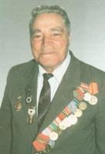
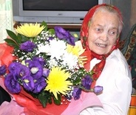
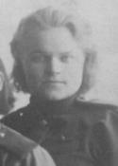
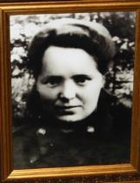
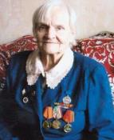
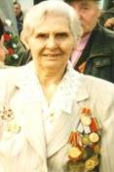
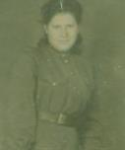
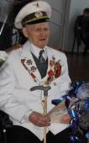
23 года
23 года
23 года
Меркулов Сергей Николаевич, 1943-2008
Бессонова Ангелина Васильевна, 1945-2012
Вахрина Анна Ильинична,
1943-2010
19 лет
18 лет
21 год
Павленко Жанна Петровна, 1943-2000
Гаянов Нургали Нурлагаянович
1943-2012
Вахрин Егор Степанович,
1943-1996
19 лет
Кузнецов Петр Васильевич
1943-2015
28 лет
Жаров Павел Георгиевич, 1945-1966

Slide 22
Подвиг советского народа в годы Великой Отечественной войны 1941-1945 годов должен стать
вечной памятью живущих.
В архиве города Нефтеюганска хранятся документы, фотодокументы участников Великой Отечественной войны.
Срок хранения - ПОСТОЯННО
19 лет
Алкин Абусахид Аликович, 1944 -2008
Варакин Алексей Петрович, 1945 -2009
19 лет

Slide 23
Солдаты между боями. На снимке: Кразнучич, Кашута, лейтенант Главушин, Сухин, Есичко, Рутский, Тищенко, Довгатов, Соловьёв, ефрейтор Горгоненко, ефрейтор Грихин, Евлашнин.
А.А.Алкин – третий ряд, первый справа
Украина, 1943 год

Slide 24
А.А.Алкин во время привала пляшет на фоне военного ансамбля
Чехословакия, 1944 год

Slide 25
Май 1945 года. Город Рига
Второй корпус противовоздушной обороны, взвод телеграфистов.
На фото(слева направо): Лисицина Нина, Кашина Катя, Шарова Аня, лейтенант Смирнов Володя, Исаенко К. Тимофеев А., Дробь Роза, Минеева Аля, Комарова Аня, Каменских Анна

Slide 26
А.А.Алкин (второй ряд первый слева) среди солдат II Украинского фронта, 123 стрелкового полка на привале
Западная Украина, 01.06.1944

Slide 28
Идут года, но кровоточат раны, Врагами нанесенные в бою, Спасибо, дорогие ветераны, За молодость беспечную мою! За то, что не стреляют автоматы, Что мины не взрывают тишину, Вы были молоды, ни в чем не виноваты, За что судьба вам уготовила войну?
Чтоб дать нам право жить на этом свете, Вы шли сражаться, грудью на врага, Вас ждали дома мамы, жены, дети… Храня тепло родного очага… За то, чтоб звезды в небе нам сияли, За то, чтоб на дворе цвела весна, Сражались вы, и «за ценой не постояли», Но непомерно высока цена…
И каждый год весной, в начале мая, Объединяет праздник всю страну, Смотря на вас, я всякий раз не понимаю, За что судьба вам уготовила войну?!!! И слезы всякий раз встают туманом, Готовы ливнем грусти течь из глаз, Спасибо, дорогие ветераны, Вам всем! Отдельно каждому из вас…
Как кровь, сияют красные тюльпаны, Возложенные к «Вечному огню», Спасибо, дорогие ветераны, За молодость беспечную мою… Я никогда, поверьте, не устану, За ваши подвиги вас всех благодарить, Спасибо, дорогие ветераны, За этот шанс под мирным небом жить!
(Ю.Олефир)
ФОТОВЫСТАВКА «МЫ БУДЕМ ПОМНИТЬ, ЧТОБ ПОТОМКИ НЕ ЗАБЫЛИ!» ВОЕННЫХ СНИМКОВ
АРХИВОСДАТЧИКОВ ГОРОДА НЕФТЕЮГАНСКА ИЗ СЕРИИ ВЫСТАВОК «НЕФТЕЮГАНСК – МОЯ РОДИНА».
Фотовыставка основана на архивных документах личного происхождения Объединенного архивного фонда № 59 «Участники Великой Отечественной войны», фотодокументах из фотофонда городского архива. Более подробную информацию о нефтеюганцах - ветеранах Великой Отечественной войны, архивосдатчиках городского архива, можно получить в отделе по делам архивов департамента по делам администрации по адресу 6 мкр., д.81, по тел. 22-70-90 или на сайте органов местного самоуправления по адресу: http://www.admugansk.ru/category/746

